Slide 1

Revisão

Slide 2
Revisão
O PHP é uma linguagem de programação de script, Orientada a Objetos, open source e seu foco é programação web que pode ser embutida dentro de um código HTML.

Slide 3
Revisão
Principais Características:
- É multiplataforma, tendo suporte aos sistemas Operacionais mais utilizados no mercado;
- Tem suporte a um grande número de bancos de dados como: dBase, Interbase, mSQL, mySQL, Oracle, Sybase, PostgreSQL e vários outros.
- Portabilidade, independe de plataforma, ou seja, escreva uma vez, rode em qualquer lugar.
- Seu código é livre, não é preciso pagar por sua utilização e pode ser alterado pelo usuário na medida da necessidade de cada usuário
- Estruturado e orientação a objetos

Slide 4
Comentários e Variáveis
Comentário só de uma linha é feito com duas barras //.
Comentário de mais de uma linha você inicia com /* e termina com */.
Variáveis
Ex: $var, $nome
PHP é case sensitive, Então $var é diferente de $VAR.
Tipos de Dados Suportados
- Inteiro - Ponto flutuante - String - Array - Objeto

Slide 5
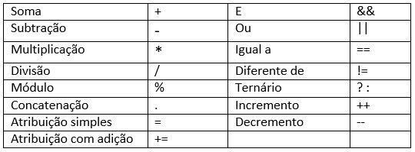
Operadores

Slide 6
Comentários e Variáveis
Comentário só de uma linha é feito com duas barras //.
Comentário de mais de uma linha você inicia com /* e termina com */.
Variáveis
Ex: $var, $nome
PHP é case sensitive, Então $var é diferente de $VAR.
Tipos de Dados Suportados
- Inteiro - Ponto flutuante - String - Array - Objeto

Slide 7
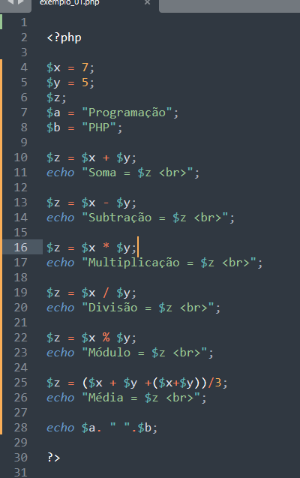
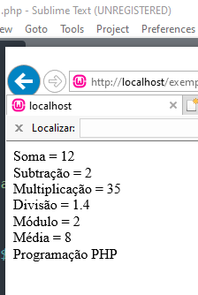
Exemplo

Slide 8
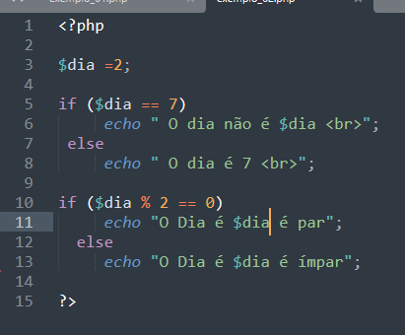
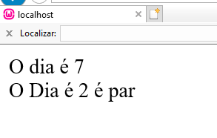
Exemplo

Slide 9
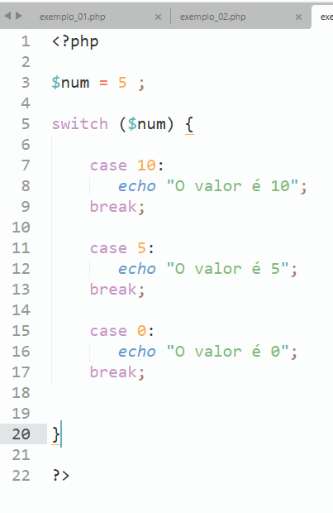
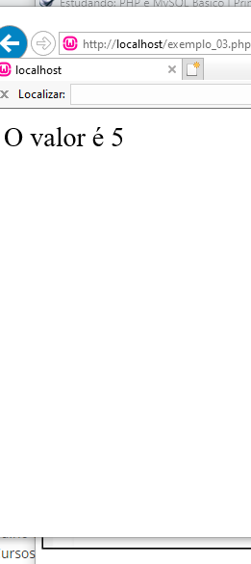
Exemplo

Slide 10
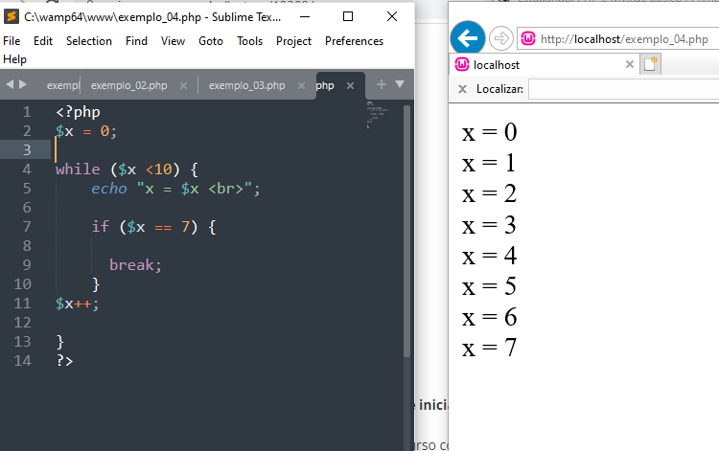
Exemplo

Slide 11
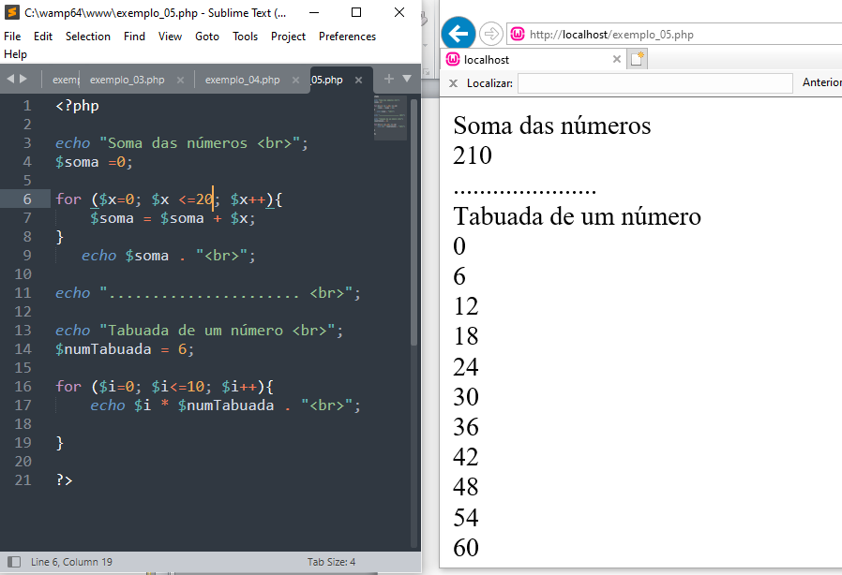
Exemplo

